Slide 1
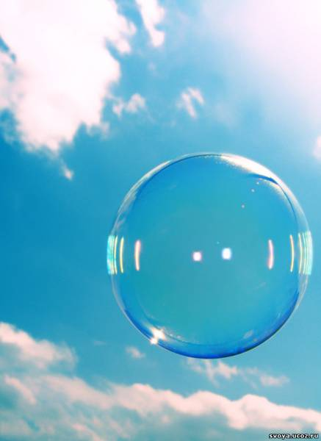
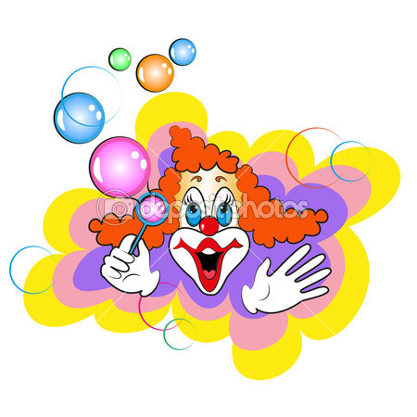
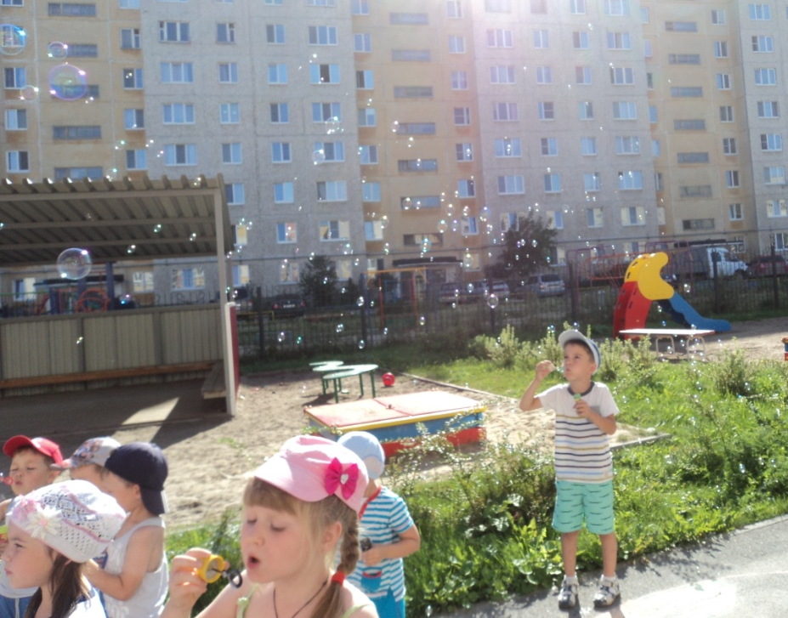
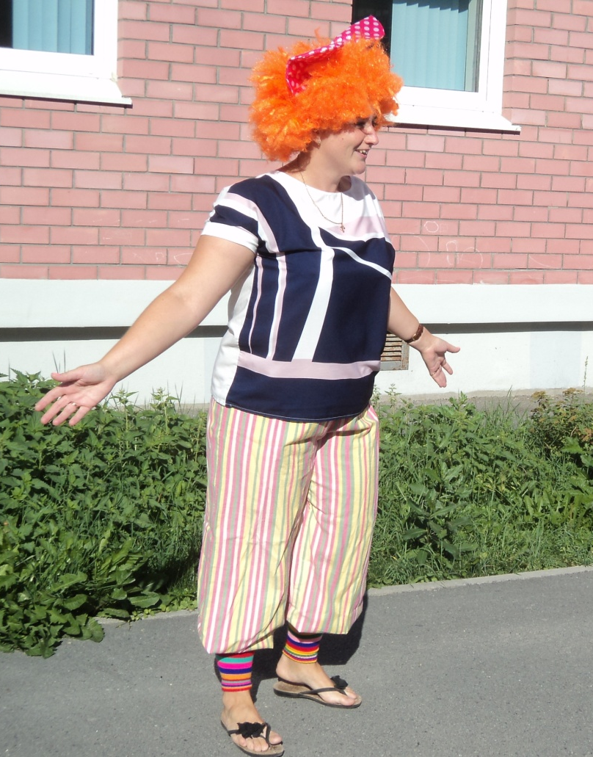
Праздник мыльных пузырей!
Увлекательное дело - Шоу мыльных пузырей! Я пузырик разглядела - Ни окошек, ни дверей! Как же радуга тогда Забирается туда?!

Slide 2
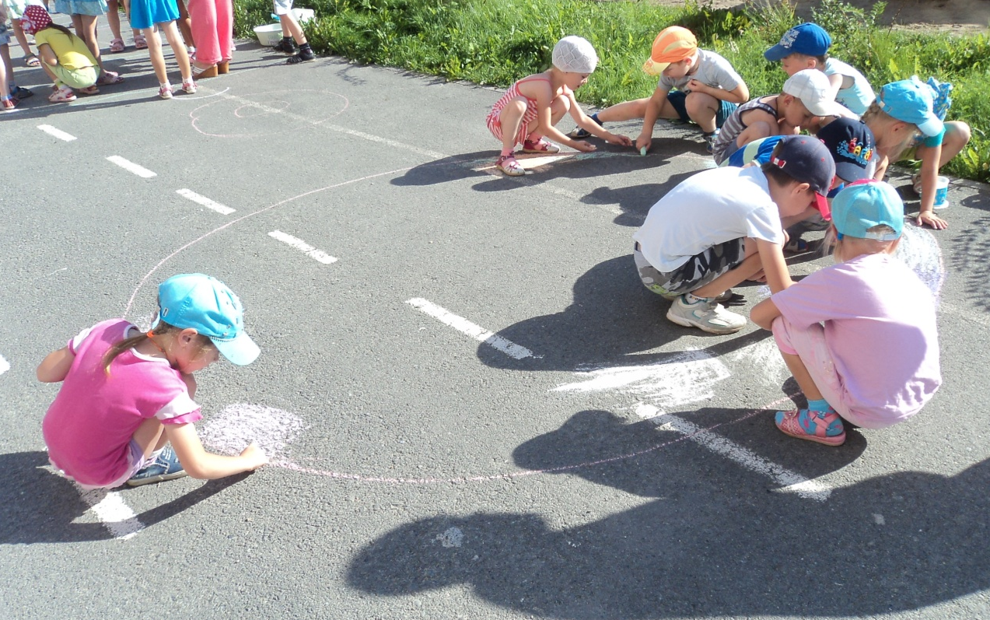
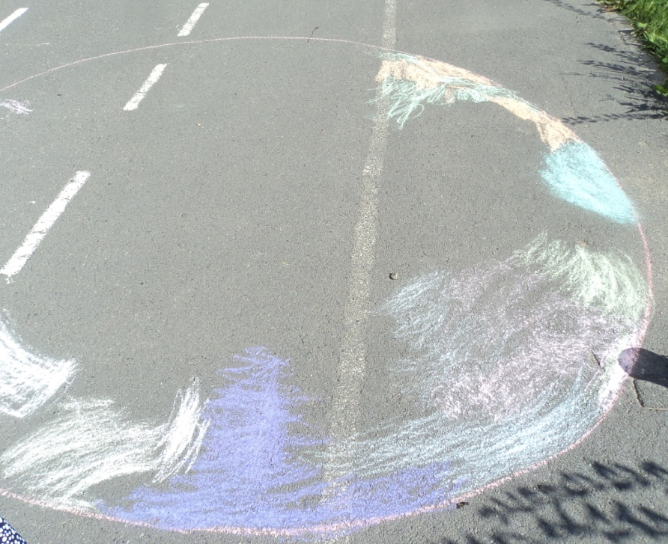
Мы рисуем пузыри.
Если дунуть посильней, Будет много пузырей! Раз, два, три, четыре, пять, Ни за что их не поймать.

Slide 3
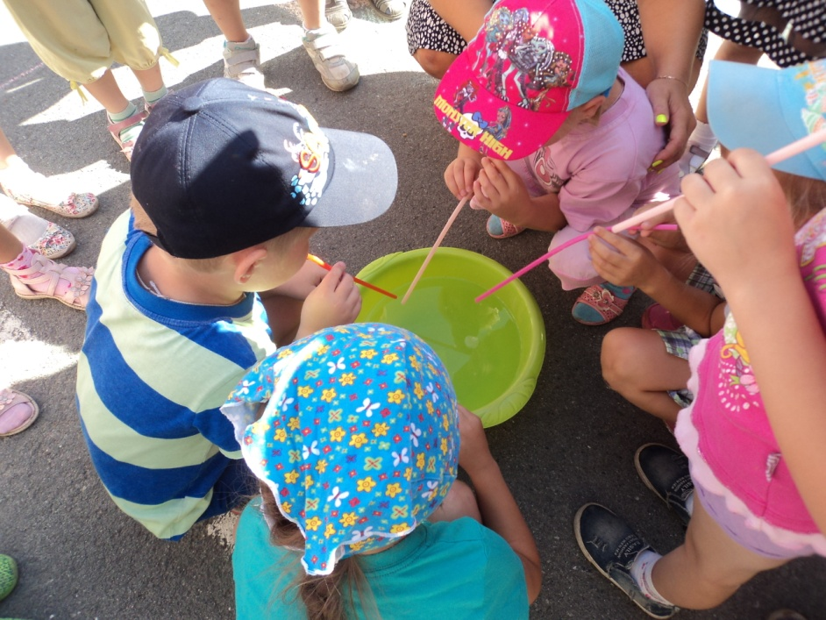
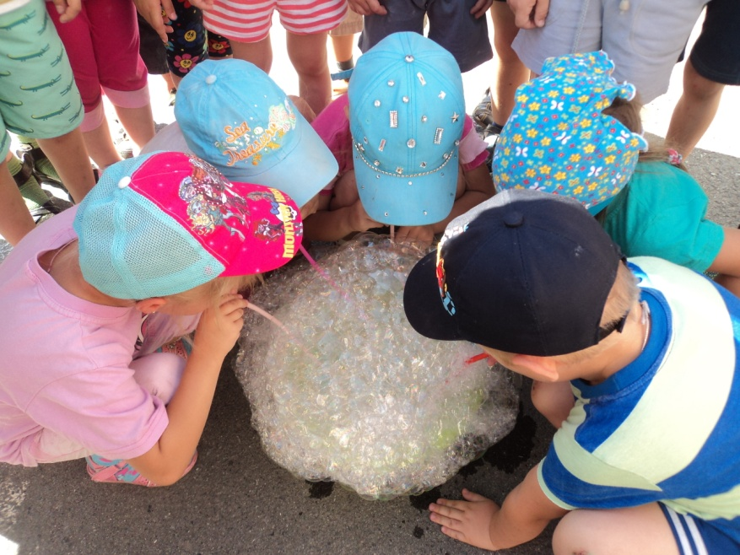
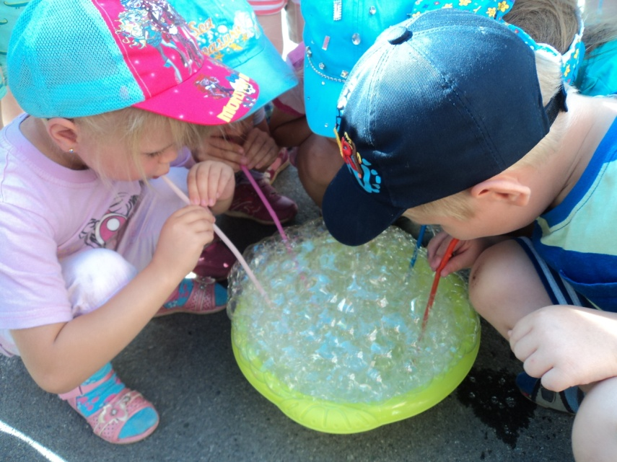
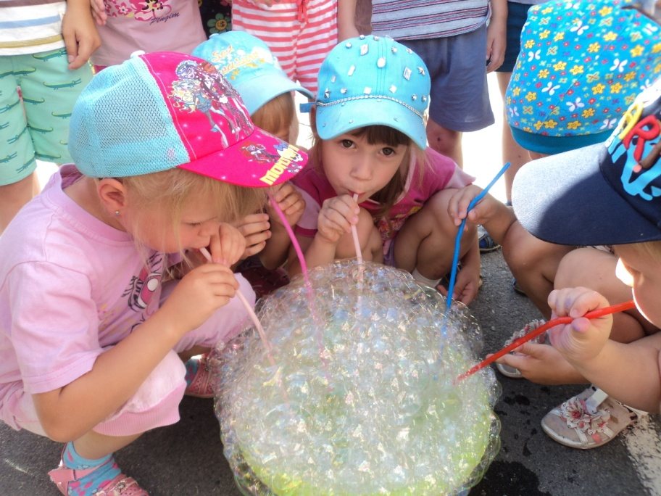
В тепленькой водичке разведу я мыла... Капельку шампуня, чтобы лучше было... А теперь от ручки трубочкой... - Смотри! Как переливаются эти пузыри... На, попробуй, выдуй тоже! И скажи на что похоже?

Slide 4
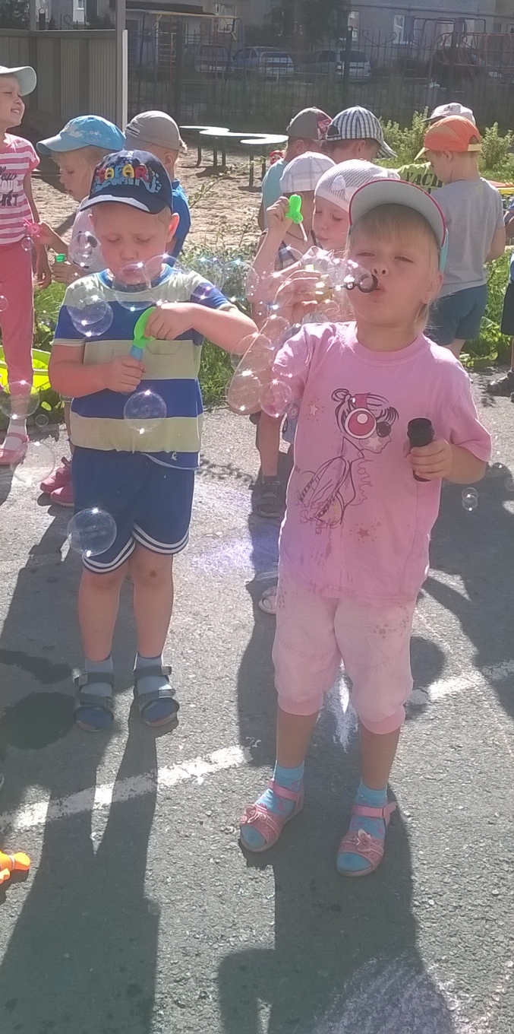
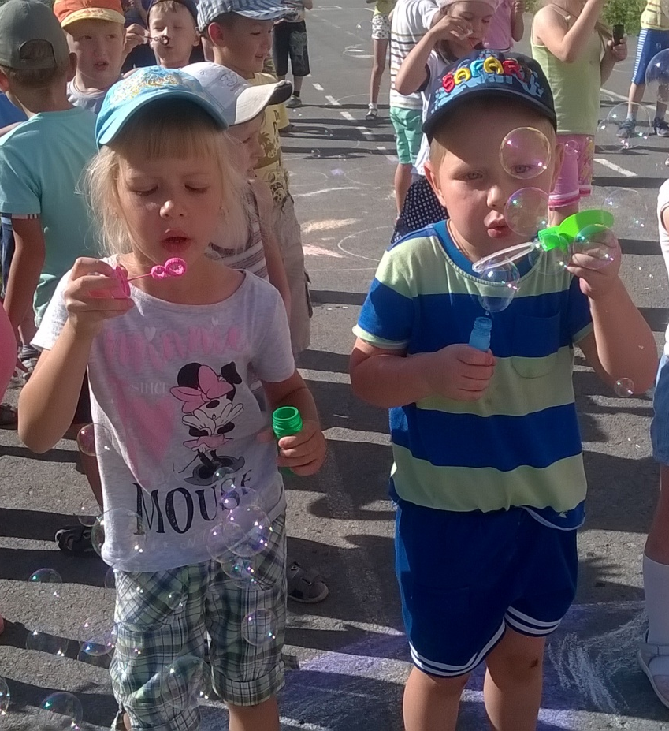
Мама, мама, посмотри Мы пускаем пузыри Легкие, цветные, Тонкие, большие, Крутятся, сверкают, дунешь - улетают. Правда чудо?! Правда диво ?! Посмотрите , так красиво!

Slide 5
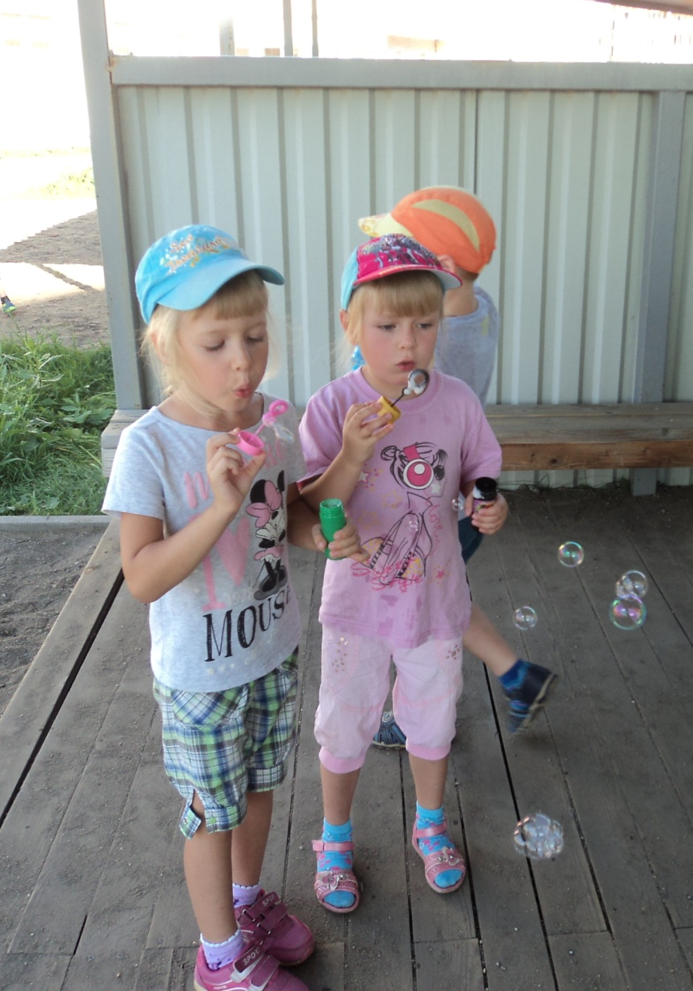
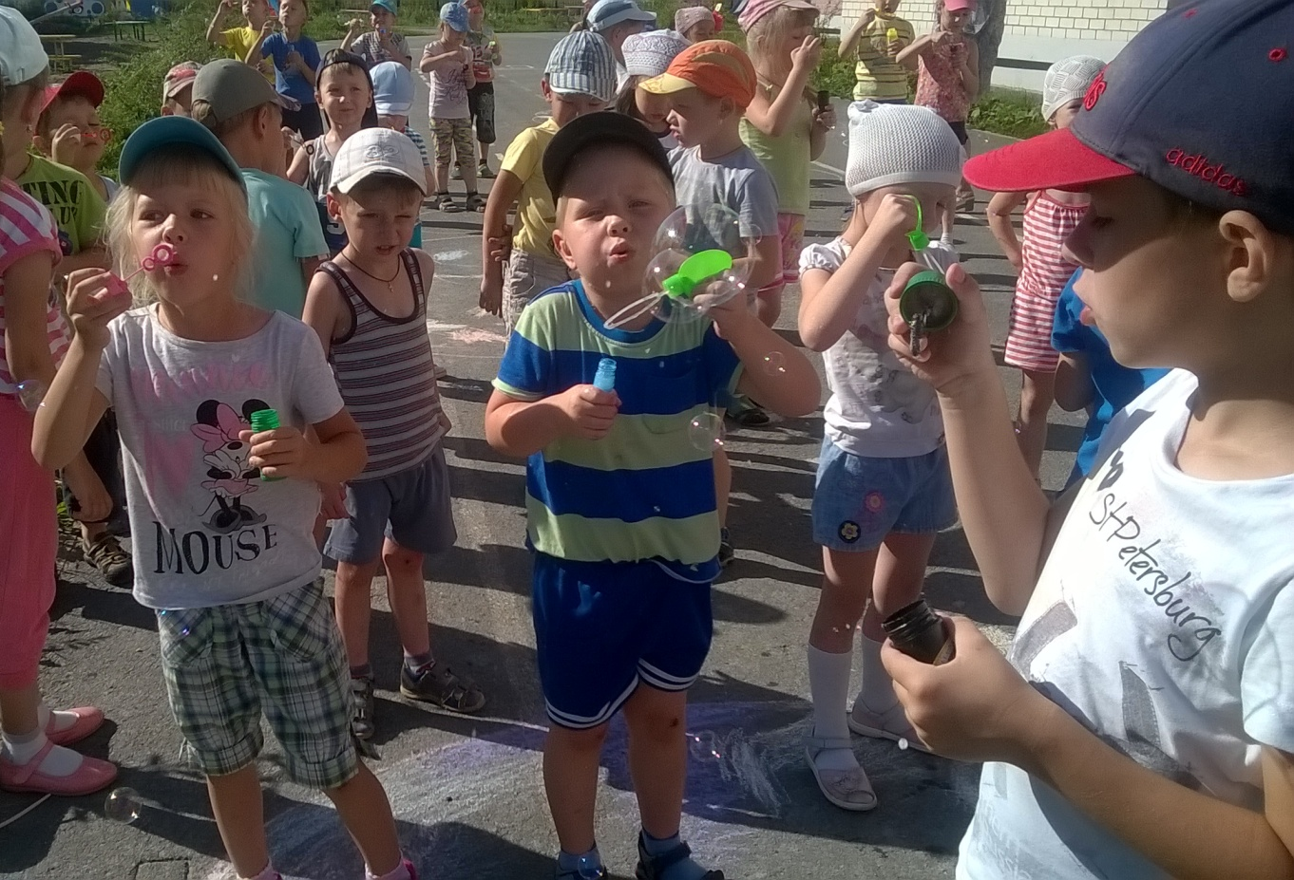

Slide 6
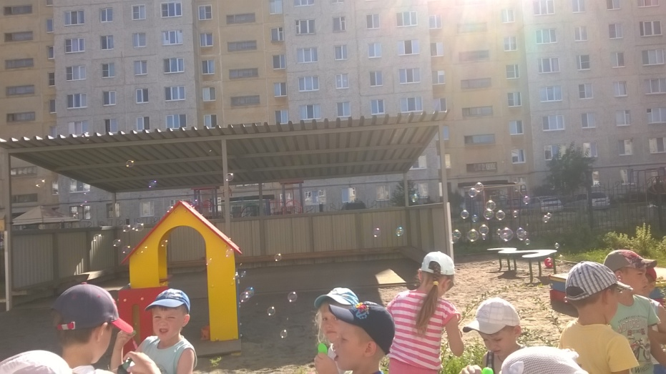
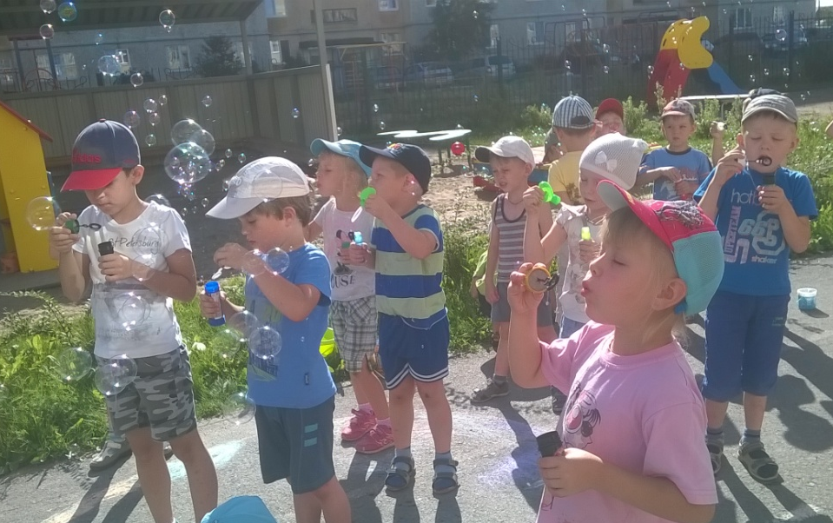
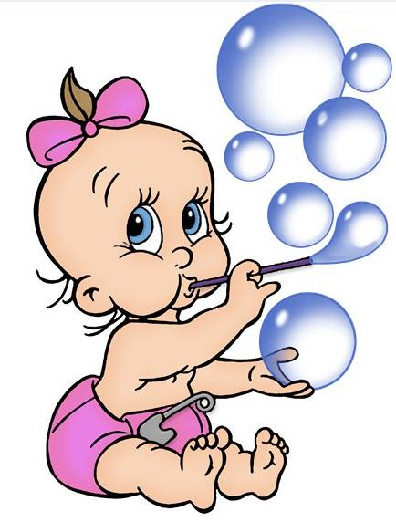
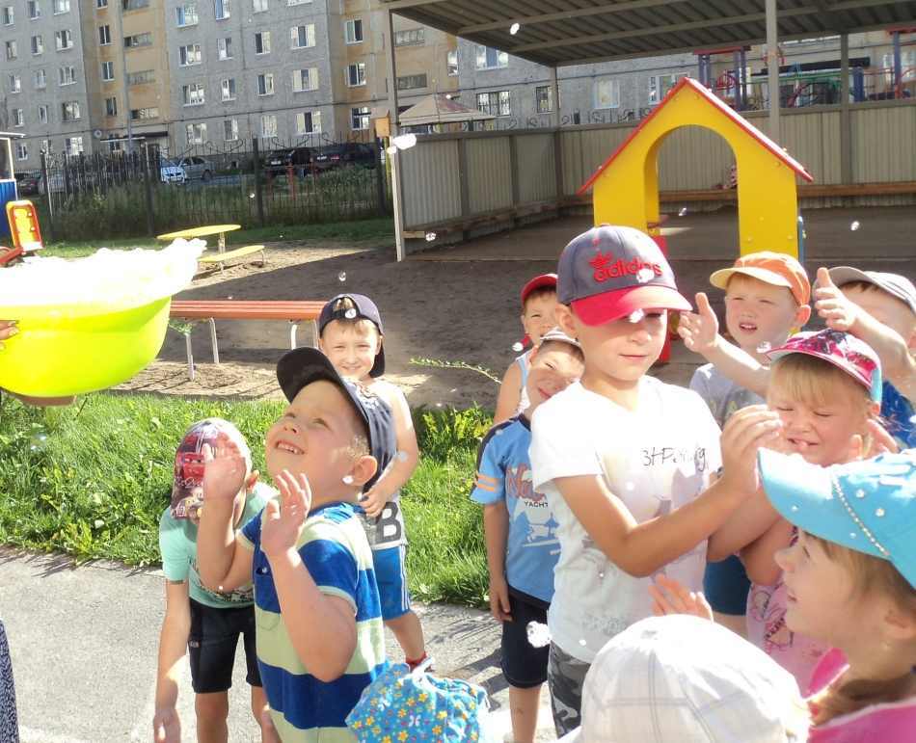
До вечерней до зари Мы пускали пузыри: Круглые и гнутые, Важные , надутые, Яркие, красивые, Легкие, игривые.

